Slide 1
Научное общество учащихся.
«Семейные отношения у варваров».
Выполнил: Разгулин Андрей,
ученик 7 класса.
Научный руководитель:
Садурдинова Е.М.,
учитель истории.

Slide 2
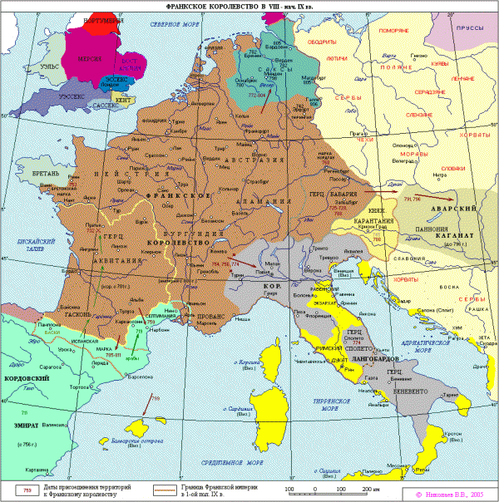
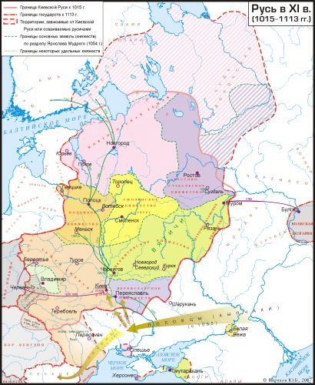
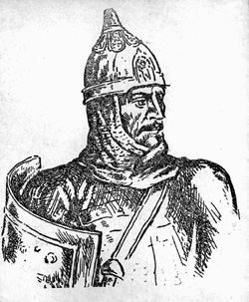
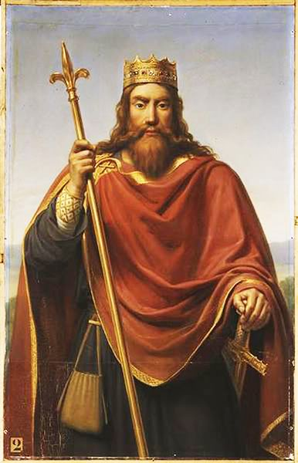
Франкское королевство – это условное название государства в Западной и Центральной Европе c V по IX века, было основано королём Хлодвигом I
Киевская Русь
Франкское королевство
Государство стало единым в результате похода Новгородского князя Олега на Киев в 882 году.

Slide 3
Цель и задачи работы
Цель моего исследования: изучить семейные отношения в варварских государствах на основе данных древних судебников.
Задачи:1) Изучить особенности источников
2) исследовать процесс создания семьи у варваров
3) исследовать и сравнить особенности семейных отношений у варваров.

Slide 4
Актуальность
Проблема семьи всегда и во все времена была и есть и будет актуальной, а в наши дни эта тема приобрела особенно важный характер, так как в нашей стране семья переживает не лучшие времена: семьи распадаются, очень проблемными стали отношения между родителями и детьми. Может быть в древней истории есть ответ на вопрос: как решить семейную проблему в наши дни?

Slide 5
Гипотеза
Современным людям есть чему поучиться у варварских народов в плане семейных отношений.

Slide 6
Объект исследования: Салическая правда, Русская правда, Церковный устав Ярослава.
Предмет исследования: семейные отношения у древних франков и славян.

Slide 7
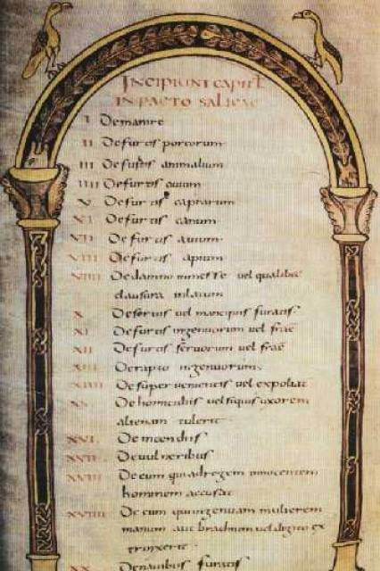
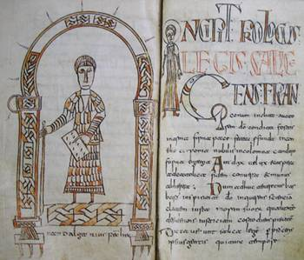
закон был записан в VI веке, но создавался за несколько веков до его записи
Источники
Салическая Правда.

Slide 8
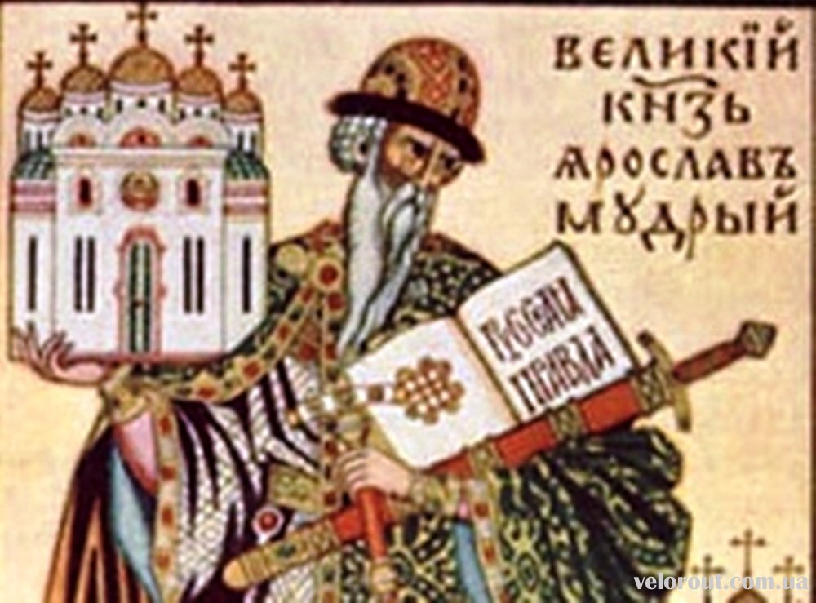
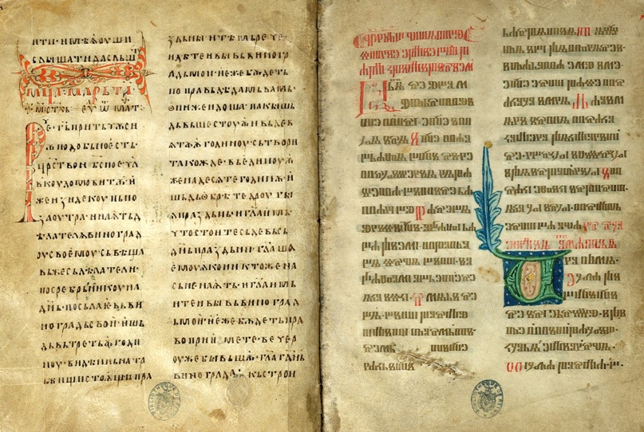
Записана в начале XI века при Ярославе Мудром
Источники
Русская Правда.

Slide 9
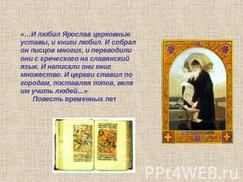
Источники
Церковный Устав Ярослава — источник церковного права государственного происхождения, изначально составленный в середине XI века. Устав содержит статьи о делах брачных и семейных.

Slide 10
Семейные отношения в варварских государствах.
Семья у варваров. Заключение брака.
Салическая правда: «§ 1. Если три человека похитят свободную девушку, они обязаны уплатить по 30 сол. каждый».
Капитулярий: «§ 1. Если кто замыслит вступить в супружество с чьим-нибудь сыном или дочерью без согласия их родителей и будет уличен, и в этом будут замешаны родственники — или в качестве похитителей, или в качестве сотоварищей при умыкании, они подлежат смертной казни, а имущество их переходит в казну».

Slide 11
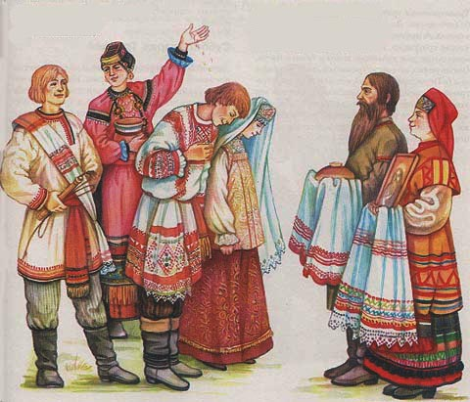
Церковный Устав князя Ярослава
Брак заключался с согласия и благословения родителей.
Об умыкании девиц.
«Аще кто умчить девку: аще боярьская дочка, за сором ей 5 гривен золота, а митрополиту 5 гривен золота; а менших бояр - гривна золота, а митрополиту гривна золота; а добрых людей - за сором ей 5 гривен серебра, а митрополиту 5 гривен серебра; а на умычницех - по гривне серебра митрополиту, а князь казнит»

Slide 12
Церковный Устав князя Ярослава о разводе
«Аще муж и с женою по своей воли распустятся, митрополиту 12 гривень»

Slide 13
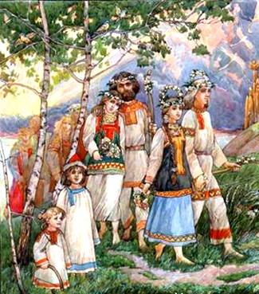
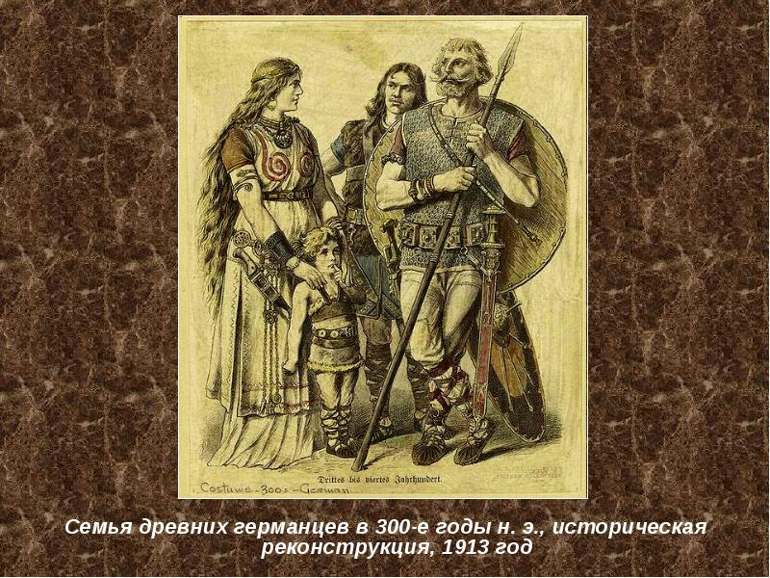
Отношения между супругами
Киевская Русь:
Во взаимных отношениях супругов после принятия христианства стали проявляться элементы равенства. Супруги должны были уважать друг друга и быть верны.
Франкское королевство:
Патриархальная семья, полная власть отца, мужа.
Однако женщина имела ряд имущественных и иных прав.

Slide 14
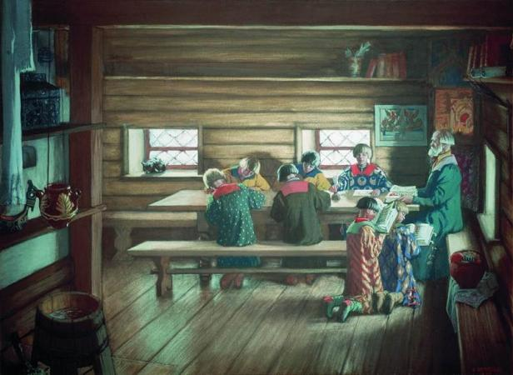
Отношения между детьми и родителями.
«Почитай отца твоего и мать твою, чтобы продлились дни твои на земле, которую Господь, Бог твой, дает тебе»
«Аще сын бьеть отца или матерь, казнить его волостельскою казнию, а митрополиту у вине»

Slide 15
Выводы
Салическая Правда, русская Правда и Церковные уставы дают обширную информацию о семейной жизни в древних варварских государствах. Однако есть стороны, которые мало затронуты.
Принятие христианства оказало положительное влияние на семейные отношения.
Постепенно процесс заключения брака приобретает более цивилизованные формы.
Народы уходят от варварских языческих обрядов и заключают браки законно, но не всегда это соблюдалось – некоторые языческие обычаи продолжали существовать, с чем активно боролась церковь.
С течением времени люди стали осознавать разницу между «благочестием» и «распутством», менялось отношение к браку, к семье – оно становилось более серьезным и ответственным.
Дети должны были подчиняться родителям до тех пор, пока не выйдут из-под опеки. Дети должны были чтить своих родителей.

Slide 16

Современная семья
Разводы
Статистика разводов в России в 2013 году – составляет 667971 на 1225501 браков. Таким образом, процент разводов в России за 2013 год составил 54,5%.
Несерьезное отношение к браку
Убыль населения

Slide 17

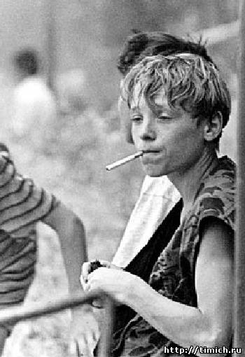
Современная семья
Распущенность детей

Slide 18

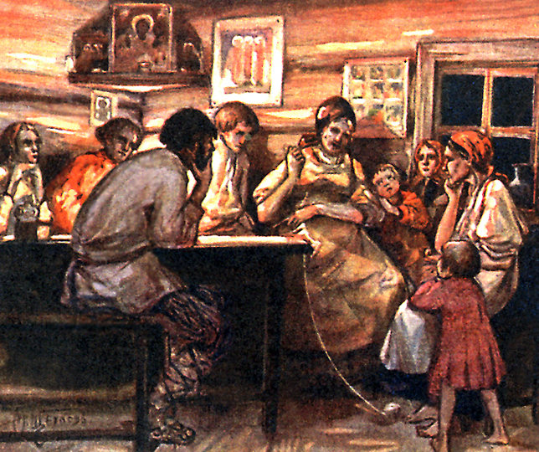
Семья- самая важная ценность в жизни человека.
Необходимо возрождение института семьи
Моя гипотеза подтвердилась!
Нам есть чему поучиться у варваров!

Slide 19
А это моя семья!

Slide 20
Список источников и литературы.
http://www.bibliotekar.ru/rusKluch/15.htm
Вернадский Г. В. Древняя Русь. Тверь—М., 1996.
Салическая правда/http://www.hist.msu.ru/ER/Etext/salic.htm
Хрестоматия по истории государства и права СССР. Дооктябрьский период. Под редакцией Титова Ю.П. и Чистякова И.О. М. 1990.
Хрестоматия по истории СССР с древнейших времен до конца XV века / Пер. М.Н. Тихомирова. М., 1960. С. 202-205http://www.hrono.ru/dokum/1000dok/pravda72.php
Церковный устав великого князя Ярослава / http://krotov.info/acts/11/2/yaroslav.html
http://droplak.ru/?p=1330

